Slide 1
Tumore fibroso solitario e meningiomi atipici e maligni dell’adulto: analisi retrospettica clinico-traslazionale e raccolta prospettica AINO
Dottssa Paola Gaviani
UO Neuro-Oncologia Fondazione IRCCS Istituto Neurolgoico Carlo Besta
paola.gaviani@istituto-besta.it

Slide 2
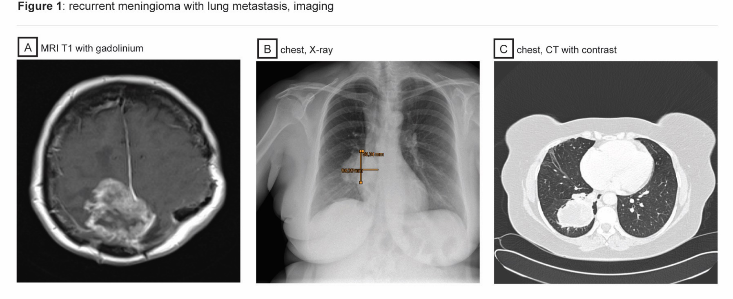
MENINGIOMI BACKGROUND
I meningiomi atipici e anaplastici sono particolarmente difficili da trattare a causa della tendenza a recidivare rapidamente e metastatizzare in altre sedi del sistema nervoso centrale o in altre parti del corpo
Neurol Sci. 2018 Letter to the editor: lung metastasis in WHO grade I meningioma. Simonetti G et al
Il tasso di recidiva si attesta tra il 57% e il 100% nonostante l’aggressività dei trattamenti

Slide 3
PROPOSTA
Proposta di uno studio multicentrico AINO sia retrospettico sia prospettico con il fine di raccogliere informazioni relative ai dati clinici e terapeutici per giungere ad un consenso condiviso circa soprattutto la gestione terapeutica post chirurgica di pazienti adulti affetti da:
Meningioma di II e III grado
Tumore fibroso solitario
L’idea è quella di creare un database condiviso fra i Centri, che contenga informazioni sia di tipo clinico epidemiologico, sia diagnostico (radiologico e istologico/molecolare) sia informazioni relative ai trattamenti di radio e chemioterapia eseguiti in prima linea ed alla recidiva, ed infine informazioni relative alla sopravvivenza

Slide 4
Prima fase: individuazione dei centri partecipanti con un referente per ogni Centro e successiva attivazione comitati etici (timeline settembre 2022)
Seconda fase: attivazione contemporanea di studio retrospettivo (raccolta dati dai Centri in circa 6 mesi) e prospettico con raccolta dati dai centri partecipanti e creazione di database ad hoc
Terza fase: rielaborazione dei dati e stesura lavoro AINO sui dati retrospettivi sia per quanto riguarda i meningiomi sia per quanto riguarda il tumore fibroso solitario

Slide 5
Dottssa Paola Gaviani
UO Neuro-Oncologia Fondazione IRCCS Istituto Neurologico Carlo Besta
paola.gaviani@istituto-besta.it

